Slide 1


Slide 2


Fortfahren >

Slide 3




Familie Hirmer
Urspruenglich als Muenchener Herrenausstatter begonnen. Inzwischen in form der hirmer group auch als immobilien-entwickler und in der hotelbranche taetig.
Foster Architects
Internationales Architekturbuero des englischen Stararchitekten Sir Norman Foster. WeltBekannt durch grossprojekte wie der neue Apple Campus oder der Kuppel auf dem Reichstagsgebaeude.
FAMILIE INSELKAMMER
(INKA)
Muenchener Brauhausfamilie.
Inzwischen hauptsaechlich in der Immobilienbranche taetig. Neben einem festZelt auf dem oktoberfest, gehoeren auch andere prominente grund-stuecke zu ihrem Portfolio.
Heller und Partner
Muenchener Kommunikations-agentur Zustaendig fuer die pR-Arbeit neuer Immobilienentwicklungen. Im Leistungsspektrum mit inbegriffen: „Abwehr von kommunalem Raumwiderstand“
Fortfahren >

Slide 4






Stadt
Die Stadt, vertreten durch das referat fuer stadtplanung und bauordnung und dem stadtrat, entscheidet ueber die Entwicklung der Stadt muenchens.
Denkmalschutz
Die Denkmalschutzbehoerde ist zum schutz von Denkmaelern und Ensembles in der Stadt Muenchen zustaendig. sie entscheidet wann Bauten denkmalgerecht saniert werden muessen oder ob gebaeude abgerissen werden duerfen.
Verkehrsplanung
Verkehrsplaner sind zustaendig fuer den entwurf von Verkehrsinfrastrukturen.Sie geben beispielsweise vor, welche verkehrsteilnehmer auf einer strasse erlaubt sind.
Buerger
Die buerger muenchens koennen sich ueber Plattformen wie das Muenchener Forum oder Buergerversammlungen an aktuellen Stadtdebatten beteiligen.
Fortfahren >

Slide 5
Unweit der Frauenkirche befindet sich eines der letzten Filetstuecke der muenchner Innenstadt. Eingerahmt vom sogenannten „hirmer-parkhaus“, der alten Post und dem faerbergraben lag viele Jahre der sattlerplatz, mittlerweile georg-kronawitter-platz. Nach dem Kauf der Alten post durch die muenchener Brauhausfamilie Inselkammer wuchs das begehren auf eine Umgestaltung. Als Klar wurde, dass ende 2016 Das grundstueck des parkhauses nach auslauf des erbbaurechtes an die stadt zurueckfallen wuerde, war dem platz eine verheissungsvolle zukunft sicher.
x
Erbbaurecht
Damit wird ein ‘bedingt dingliches Recht’ beschrieben, mit dem eine Immobilie auf einem fremden Grundsteuck errichtet werden kann, ohne Eigentum an diesem Grundstueck erwerben zu müssen. Das Erbbaurecht an einem Grundstueck kann verkauft, vererbt und belastet werden; es wird zunaechst im Grundbuch festgehalten und, soweit noch nicht vorhanden, im Erbbaugrundbuch vermerkt.
Waehrend der Dauer des Erbbaurechts (regulaer zwischen 60-99 Jahre) zahlen Erbbauberechtigte dem Grundeigentuemer_in Erbbauzins für die bauliche Nutzung der Flaeche. Wird das Erbbaurecht nach Ablaufen des Vertrages nicht verlaengert oder vor Ablauf in gegenseitigem Einverstaendnis aufgeloest, gehen alle Bauten auf dem Grundstueck in das Eigentum des Grundstueckeigentuemers über.¹
Fortfahren >

Slide 6
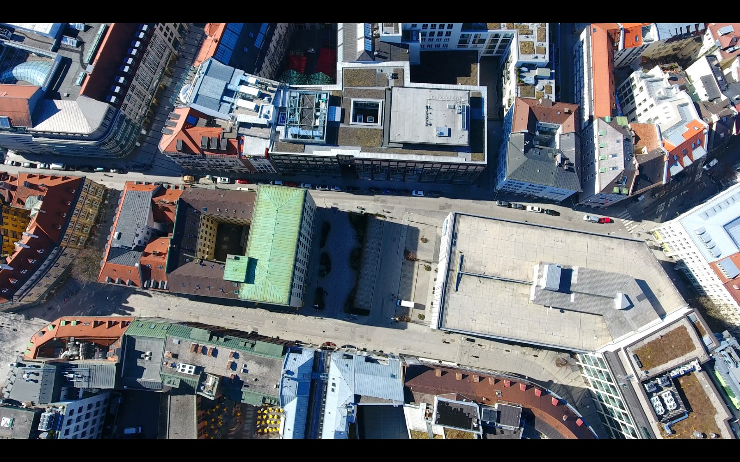
Fortfahren >

Slide 7
2017 beschliesst die Stadt nun das Areal ganzheitlich neu zu gestalten. Sie kann das Grundstueck ausloben oder behalten und ein eigenes Planungsverfahren einleiten.
x
Ausloben
Ein Architekturwettbewerb wird meistens vom Bauherren (Investor, Privater Bauherr, Stadt, …) ausgelobt. In der Auslobung selbst müssen die Wettbewerbsaufgabe sowie die Bedingungen klar und umfassend beschrieben werden. Dazu gehören u.a. verbindlichen Vorgaben sowie die Anregungen, Beurteilungskriterien oder Höhe der Preisgelder.²
BEHALTEN
AUSLOBEN

Slide 8
Im selben Jahr vergibt die Stadt Muenchen zur Foerderung lokaler Unternehmen Teile ihres Grundstueckes per Erbbaurecht auf 60 Jahre an das Muenchener Familienunternehmen Hirmer - sie waren die einzigen mit einer fristgerechten Bewerbung. Zusaetzlich erhielt die INKA Holding, das Unternehmen der Brauereifamilie Inselkammer, durch einen Grundstueckstausch Teile des Areals.
Details zur Grundstuecksvergabe der Stadt sind noch nicht bekannt.
Fortfahren >

Slide 9
Fortfahren >

Slide 10



Die Familien muessen nun eine Machbarkeitsstudie durchfuehren. Sie beauftragen Stararchitekt Sir Norman Foster. Um die Planung so geschmeidig wie moeglich verlaufen zu lassen, engagieren sie das Kommunikationsbuero Heller + Partner.
x
Machbarkeitsstudie
Mit einer Machbarkeitsstudie werden mögliche Lösungsansätze für ein Projekt hinsichtlich ihrer Durchführbarkeit überprüft. Des Weiteren werden Risiken identifiziert und Erfolgsaussichten abgeschätzt. Eine Machbarkeitsstudie ist Voraussetzung für die weitere Planung („Phase 0“).³
Fortfahren >

Slide 11


Fortfahren >

Slide 12

Fortfahren >

Slide 13

Fortfahren >

Slide 14




Fortfahren >

Slide 15
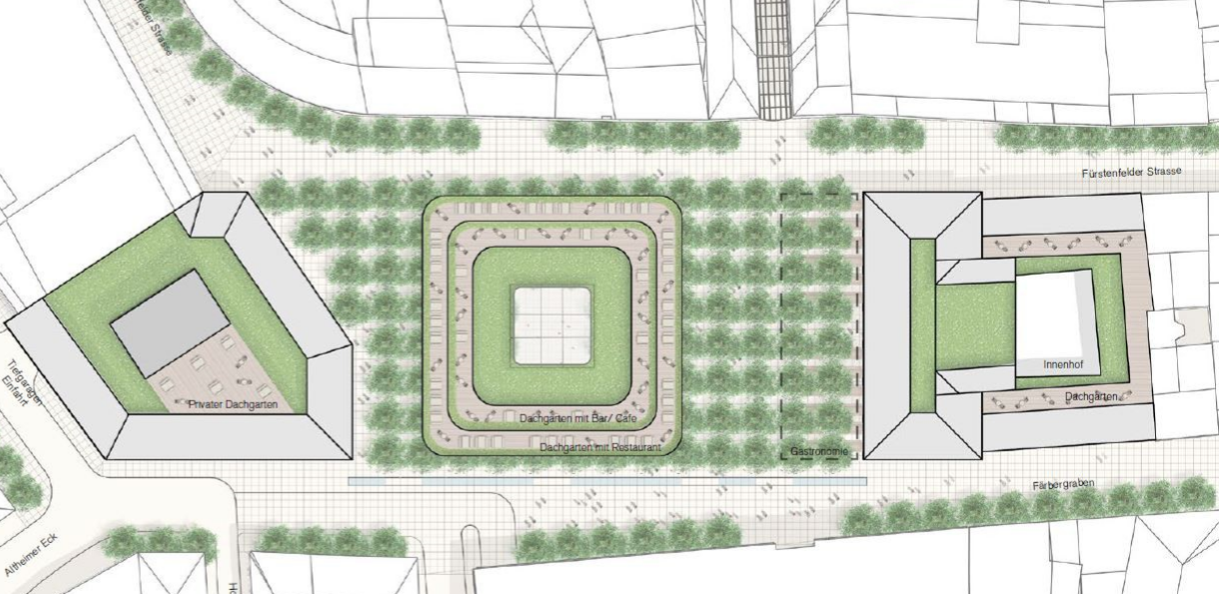
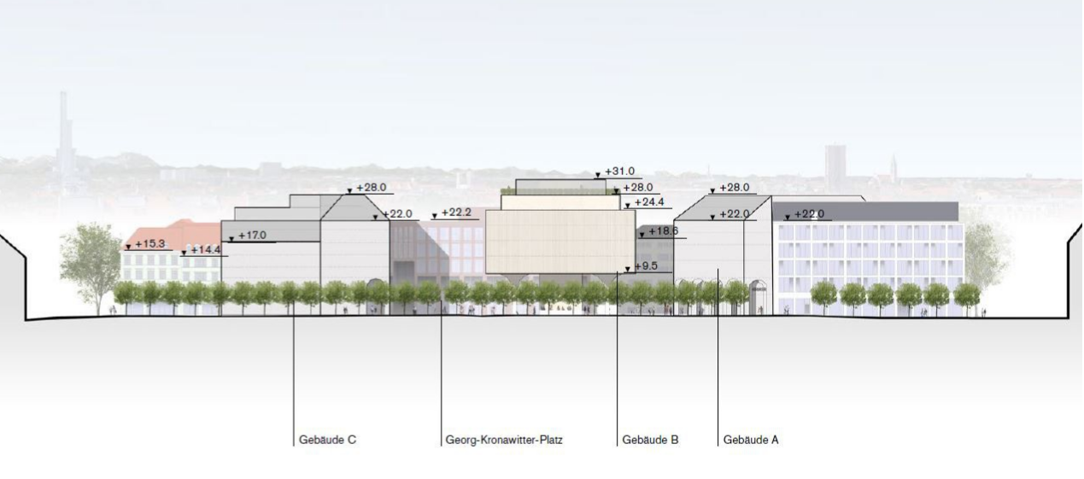
Nach der Bekanntgabe der Plaene durch die Architekten Foster + Partner gibt es von mehreren Parteien Einwaende. Sowohl der Denkmalschutz als auch Buergerinitiativen kritisieren die vorwiegend kommerzielle Nutzung des Gebaeudes und die Hoehe des geplanten neubaues. Vor allem aber ist das Verkehrskonzept unzureichend und muss vom Architektenteam ueberarbeitet werden…
Fortfahren >

Slide 16



Kurze Zeit spaeter auf der Dachterrasse des Bayerischen Hofes…
Fortfahren >

Slide 17
Hirmer und Inka koennen nun, aufbauend auf der Machtbarkeitsstudie, einen Wettbewerb ausloben. Dabei koennen sie sich zwischen mehreren Varianten entscheiden. Denkbar waere ein offener, anonymer Realisierungswettwerb, oder sie uebergeben einen Grossteil der weiteren Planung an Foster + Partner und loben die restlichen Grundstuecke in einem geladenen Wettbewerb aus. Fuer welchen der beiden Wege sollen sich die Investoren entscheiden?
x
Offener, anonymer Realisierungswettbewerb
Der Durchführung eines Planungswettbewerbs liegt in der Regel die Realisierungsabsicht der Wettbewerbsaufgabe zugrunde. Auslober schreiben den Wettbewerb öf- fentlich aus. Interessierte Fachleute, welche die fachlichen und persönlichen Anforde- rungen an die Teilnahme erfüllen, können einen Lösungsvorschlag einreichen. Private Auslober können den Teilnehmerkreis ein- schränken (z. B. regional).⁴
x
Geladener Wettbewerb
Die Auslobenden entscheiden sich weder fuer ein offenes, noch ein nichtoffenes Wettbewerbsverfahren und laden stattdessen eine beschraenkte Zahl von ausgewaehlten Teilnehmenden zur Abgabe von Wettbewerbsbeitraegen ein.⁵
Offener Realisierungs
wettbewerb
Geladener Realisierungs
wettbewerb

Slide 18
Die stadt hat den Sattlerplatz an die Familien Inselkammer und Hirmer abgebgeben. es wurden die Beduerfnisse der Investoren ueber der buerger gestellt. Ohne ausreichende oeffentliche Beteiligung wurde das Architekturbuero Foster + Partners sowohl fuer den staedtebaulichen entwurf, als auch fuer die Realisierung des Hauptgebauedes engagiert. Auch die einwaende einzelner fachplaner wurden ignoriert.
Fall du einige deiner Entscheidungen bereust, klicke jetzt auf zurueck zum anfang!
Zurueck zum anfang

Slide 19

Die stadt hat den Sattlerplatz an die Familien Inselkammer und Hirmer abgebgeben. Ohne ausreichende oeffentliche Beteiligung wurde das Architekturbuero Foster + Partners fuer den staedtebaulichen entwurf engagiert. Einzig die einwaende der buerger, der verkehrsplanung und des denkmalschutzes haben ermoeglicht, dass die realisierung der gebaeude in einem transparenteren verfahren erfolgt.
Fall du einige deiner Entscheidungen bereust, klicke jetzt auf zurueck zum anfang!
Zurueck zum anfang

Slide 20
Die Stadt behaelt nun das Grundstueck und hat verschiedene Moeglichkeiten, die Planung durchzufuehren. Zwei Moeglichkeiten waeren ein
kooperatives Planungsverfahren oder einen Direktauftrag fuer eine Machbarkeitsstudie zu vergeben. Fuer welches Verfahren soll sich die Stadt entscheiden?
x
Kooperatives planungsverfahren
Wenn eine Aufgabe oder ihre Ziele vom Auslober nicht eindeutig definiert werden können, zum Beispiel bei städtebaulichen Aufgaben, kann er das kooperative Verfahren wählen. Anders als bei städtebaulichen Wettbewerben steht bei kooperativen Verfahren nicht das konkurrierende Planen im Vordergrund, sondern das gemeinsame Entwickeln von städtebaulichen Lösungsansätzen. Planer*innen, Investor*innen, Vertreter*innen aus Politik und Stadtverwaltung und Bürger*innen beteiligen sich an der schrittweisen Annäherung. Dabei müssen alle Teilnehmer auf dem gleichen Informationsstand gehalten werden.⁶
x
Direktauftrag
7
Kooperatives
Planungsverfahren
Direktauftrag
Machbarkeits
studie

Slide 21




x
Bebauungsplan
Der Bebauungsplan regelt, was Sie wo bauen dürfen, also die Art (Wohnbebauung, etc.) und Maß der baulichen Nutzung (Höhe, versiegelte Fläche) und die Nutzung einer von Bebauung frei zu haltenden Flächen. Erstellt wird der B-Plan von der jeweiligen Gemeinde. Bebauungspläne sind Satzungen und damit örtliche Gesetze, an die Bauherren sich halten müssen. Als verbindliche Bauleitplanung regelt der Bebauungsplan die planrechtliche Zulässigkeit von Bauvorhaben. Regelung der Vorgaben zum Inhalt in: BauGB + BauNVO + PlanZV + BayBO.⁸
Fortfahren >

Slide 22






Fortfahren >

Slide 23
Nachdem ein Bebauungsplan entwickelt wurde, muss sich die Stadt entscheiden, ob sie das Projekt ueber eine oeffentliche Auslobung vergeben oder selbst als Bautraeger agieren soll. Beide Varianten haben Vor- und Nachteile; beispielsweise wird die Finanzierung des Baus von einem Investor uebernommen und es fallen nur geringe Kosten bei der Stadt an, gleichzeitig verliert sie dadurch einen Teil ihrer Autonomie und Entscheidungsfreiheit. Was würdest du der Stadt raten?
Stadt soll oeffentlich ausloben
Stadt soll
selbst bauen

Slide 24








x
Investor (privat und institutionell)
Bei einem Investor handelt es sich um juristische Personen, die in eine Unternehmung investieren, welche nach eigenere Einschätzung einen wirtschaftlichen Nutzen trägt. Private Investoren sind Einzelpersonen, die meist geringere Summen anlegen. Institutionelle Anleger verfügen in der Regel über ein fundiertes Finanzwissen besonders im Hinblick auf die Chancen und Risiken der jeweiligen Anlageprodukte und -formen und ein ebenso großes Investitionsvolumen. Dazu gehören beispielsweise Anlagegesellschaften, Stiftungen, Banken, Kirchen oder Körperschaften des öffentlichen Rechts.⁹
x
Genossenschaft
Die Grundprinzipien von Wohnungsbaugenossenschaften sind Selbsthilfe, Selbstverwaltung und Selbstverantwortung. Die Genossenschaft setzt sich aus ihren Mitgliedern zusammen. Sie ist eine demokratische Unternehmensform.
Finanziert wird der Bau der Wohnungen über Genossenschaftsanteile. Diese müssen von Mitgliedern einer Genossenschaft gezeichnet werden. Das ist eine unabdingbare Voraussetzung für die Mitgliedschaft und wird von allen Interessenten verlangt. Die Höhe der Anteile legt jede Genossenschaft selbst fest. Häufig richten sie sich nach der Größe der Wohnung. Die Genossenschaftsanteile werden in der Regel verzinst und bei Austritt des Mitglieds zurückerstattet.¹⁰
Fortfahren >

Slide 25
Welchem der 3 anwaerter soll die stadt den zuschlag erteilen?
genossenschaft
Privater investor
Institut-
Ioneller
investor

Slide 26

Fortfahren >

Slide 27


Fortfahren >

Slide 28

Fortfahren >

Slide 29
Fortfahren >

Slide 30

Fortfahren >

Slide 31

Fortfahren >

Slide 32
Die Stadt hat das grundstueck behalten und ein moeglichst transparentes Verfahren eingeleitet. Die buerger wurden im planungsprozess mit einbezogen und ein offener Realisierungswettbewerb ausgelobt.
Umgesetzt wird das projekt von einem investor, der alle ergebnisse des planungsverfahrens akzeptiert hat.
Fall du dich nochmal umentscheiden moechtest, klicke jetzt auf fortfahren!
Zuruek zum anfang

Slide 33
Du hast dich gegen eine Investorengerechte Entwicklung des Sattlerplatzes entschieden. Die Stadt ist nun Investor und Bauherr in einer Person. Die Buerger werden am entwurfsprozess beteiligt und es wird In einem transparenten verfahren ein offener realisierungswettbewerb ausgelobt.
Falls du dich nochmal umentscheiden moechtest, klicke jetzt auf zurueck zum anfang!
Zuruek zum anfang

Slide 34



x
Machbarkeitsstudie
Mit einer Machbarkeitsstudie werden mögliche Lösungsansätze für ein Projekt hinsichtlich ihrer Durchführbarkeit überprüft. Des Weiteren werden Risiken identifiziert und Erfolgsaussichten abgeschätzt. Eine Machbarkeitsstudie ist Voraussetzung für die weitere Planung („Phase 0“).²
Fortfahren >

Slide 35







Die Machbarkeitsstudie wird praesentiert. Anwesend sind Buerger*innen, Buergerinitiativen, die Verkehrsplanung und der Denkmalschutz.
Fortfahren >

Slide 36
Quellen
1 https://www.erbbaurechtsverband.de/erbbaurecht/das-erbbau-prinzip/
2 https://www.byak.de/data/Vergabe/AW_Mai_2016.pdf
3 https://www.projektmagazin.de/glossarterm/machbarkeitsstudie
4 https://www.bda-bund.de/wp-content/uploads/2016/12/RPW-2013_Kommentierung-und-Handlungsempfehlungen.pdf
5 https://www.arching.at/fileadmin/user_upload/redakteure/Wettberwerbe/wsa_2010_teila.pdf
6 https://www.wien.gv.at/stadtentwicklung/grundlagen/verfahren/
https://www.bda-bund.de/wp-content/uploads/2016/12/RPW-2013_Kommentierung-und-Handlungsempfehlungen.pdf
7 direktauftrag
8 https://www.aktion-pro-eigenheim.de/haus/hausbau-hauskauf/grundstueckskauf/was-ist-eigentlich-ein-bebauungsplan.php
9 https://www.vhw.de/fileadmin/user_upload/06_forschung/Wohnungspolitik_und_Wohnungsmarkt/PDF/Endbericht_vhw_Institutionelle_Investoren_als_Kapitalgeber_fuer_den_kommunalen_WohnungsbauJuni_2019.pdf https://www.gruenderszene.de/lexikon/begriffe/investor?interstitial
https://www.vhw.de/fileadmin/user_upload/06_forschung/Wohnungspolitik_und_Wohnungsmarkt/PDF/Endbericht_vhw_Institutionelle_Investoren_als_Kapitalgeber_fuer_den_kommunalen_WohnungsbauJuni_2019.pdf
10 https://www.wohnungsbaugenossenschaften.de/genossenschaften/warum-genossenschaft/wie-funktioniert-genossenschaft
Bildquellen
1 https://georg-kronawitter-platz.de/
2 https://www.ris-muenchen.de/RII/RII/ris_vorlagen_detail.jsp?risid=5507409

